Slide 1
ПРАКТИЧЕСКИЕ АСПЕКТЫ МЕДИЦИНСКОГО ТЕЛЕКОНСУЛЬТИРОВАНИЯ
в неврологии
УО «Белорусский государственный медицинский университет», Минск, Беларусь
РНПЦ неврологии и нейрохирургии;
ОДО «Алдана», Солигорск, Беларусь

Slide 2
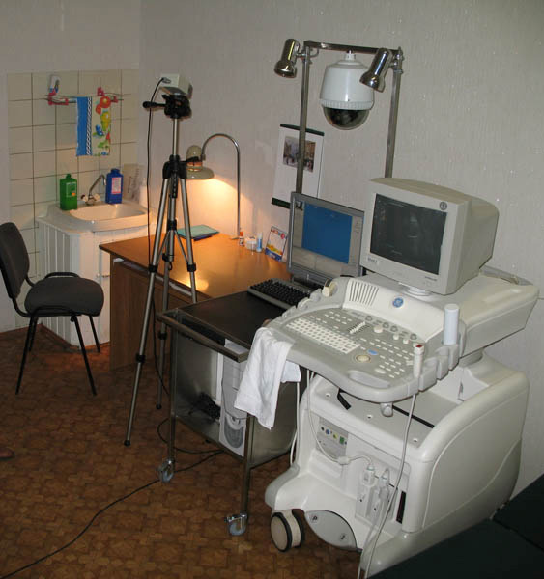
КОМПЛЕКС МЕДИЦИНСКИХ ТЕЛЕКОНСУЛЬТАЦИЙ
«АКСИС - 01»
Консультации в режиме реального времени между
ЦРБ г.Солигорска и
9 клинической больницей (г.Минск)
Кафедра нервных и нейрохирургических болезней
Белорусского государственного медицинского университета
ГУ «РНПЦ НИИ неврологии и нейрохирургии»

Slide 3
КРИТЕРИИ АНАЛИЗА
ОБЩЕДОСТУПНОСТЬ ТЕЛЕКОНСУЛЬТАЦИЙ
ДЛЯ ВРАЧЕЙ И НАСЕЛЕНИЯ
ТЕРРИТОРИАЛЬНЫЙ ОХВАТ
МНОГОЦЕЛЕВОЕ ИСПОЛЬЗОВАНИЕ
ОПРЕДЕЛЕННОСТЬ И ФОРМАЛИЗАЦИЯ
ПРИМЕНЕНИЯ

Slide 4
АСПЕКТЫ ПРИМЕНЕНИЯ
ПРИКЛАДНЫЕ МЕДИЦИНСКИЕ
ОРГАНИЗАЦИОННО – МЕТОДИЧЕСКИЕ
И ПРАВОВЫЕ
ИНФРАСТРУКТУРА ОБМЕНА ДАННЫМИ
ПРОГРАММНО – АППАРАТНАЯ
РЕАЛИЗАЦИЯ

Slide 5
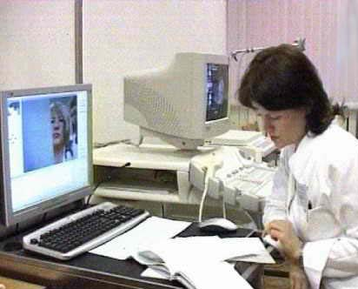
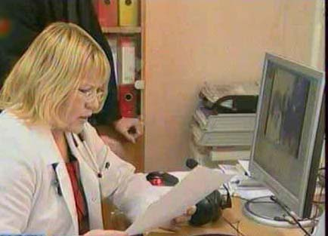
ПРИМЕНЯЕМЫЕ МЕТОДЫ
ИЗУЧЕНИЕ И ИНТЕРАКТИВНОЕ ОБСУЖДЕНИЕ МАТЕРИАЛОВ
Материалы, подготовленные к консультации

Slide 6
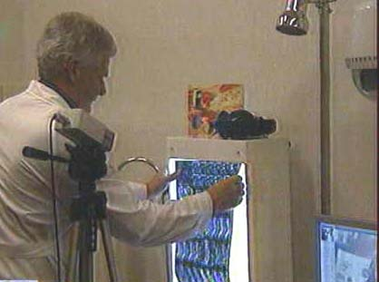
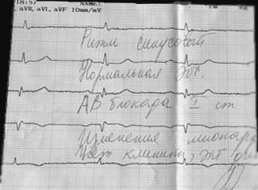
ПРИМЕНЯЕМЫЕ МЕТОДЫ
ИЗУЧЕНИЕ И ИНТЕРАКТИВНОЕ ОБСУЖДЕНИЕ МАТЕРИАЛОВ
Передача материалов во время консультации

Slide 7
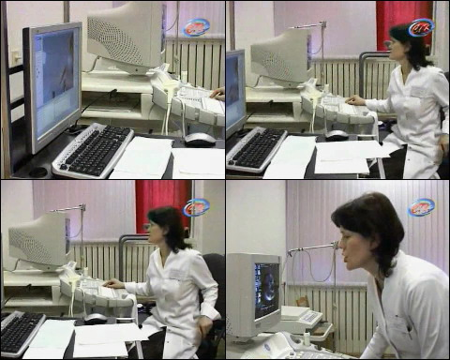
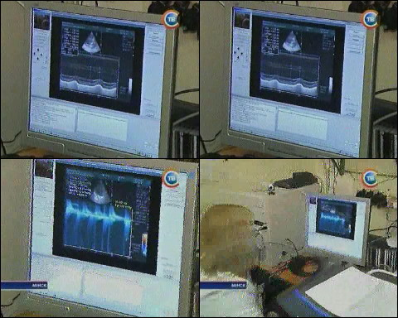
ПРИМЕНЯЕМЫЕ МЕТОДЫ
ИЗУЧЕНИЕ И ИНТЕРАКТИВНОЕ ОБСУЖДЕНИЕ МАТЕРИАЛОВ
Передача данных диагностических комплексов

Slide 8
ПРИМЕНЯЕМЫЕ МЕТОДЫ
НЕПОСРЕДСТВЕННОЕ ВЗАИМОДЕЙСТВИЕ ВРАЧЕЙ
«Живое» общение врача – консультанта и лечащего врача
8

Slide 9
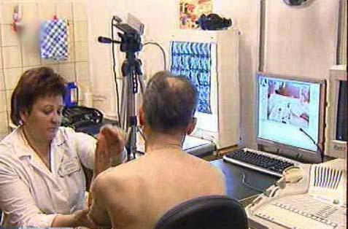
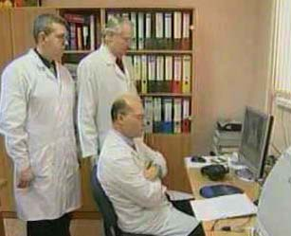
ПРИМЕНЯЕМЫЕ МЕТОДЫ
УДАЛЕННЫЙ ОСМОТР ПАЦИЕНТА
Осмотр пациента консультантом

Slide 10
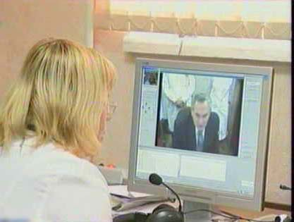
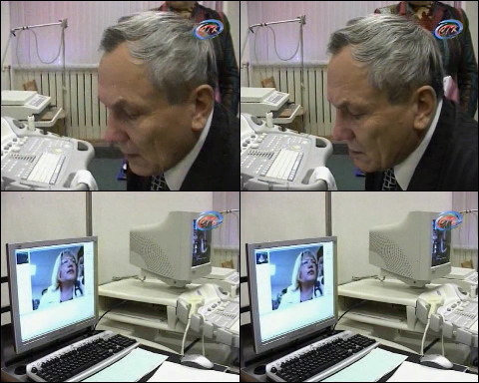
ПРИМЕНЯЕМЫЕ МЕТОДЫ
ИНТЕРАКТИВНЫЙ ОПРОС ПАЦИЕНТА
«Живое» общение консультанта и пациента

Slide 11
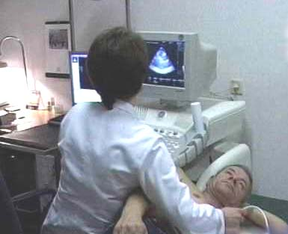
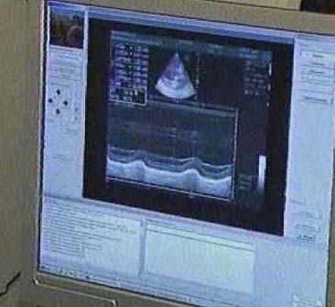
ПРИМЕНЯЕМЫЕ МЕТОДЫ
СРЕДСТВА ДИАГНОСТИКИ
Интерактивное использование диагностической аппаратуры

Slide 12
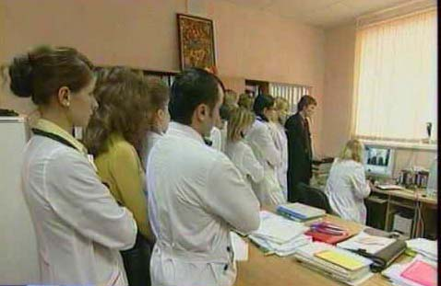
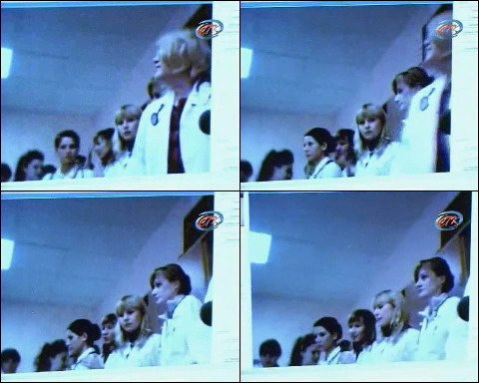
ПРИМЕНЯЕМЫЕ МЕТОДЫ
УЧЕБНЫЙ ПРОЦЕСС
Обучение студентов БГМУ

Slide 13
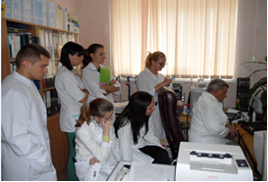
ПРИМЕНЯЕМЫЕ МЕТОДЫ
УЧЕБНЫЙ ПРОЦЕСС
Обучение студентов БГМУ

Slide 14
ПРИМЕНЯЕМЫЕ МЕТОДЫ
OFF LINE
ON LINE
+
Расширение спектра применений
Доступность методов обследования
Практическая помощь лечащему врачу при обследовании
Оперативность принятия решений

Slide 15
МЕДИЦИНСКИЕ АСПЕКТЫ
Методики
Виды и источники информации
Полнота и достоверность
Статус результатов

Slide 16
ОРГАНИЗАЦИОННЫЕ И ПРАВОВЫЕ АСПЕКТЫ
Разграничение ответственности
Порядок подготовки и проведения
Дифференцированные протоколы телеконсультаций
Правовая база

Slide 17
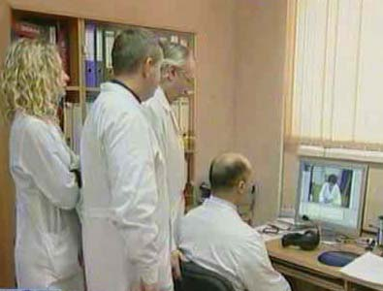
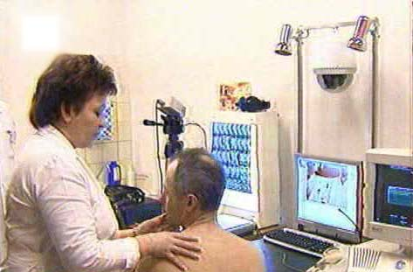
ИНФРАСТРУКТУРА ПЕРЕДАЧИ ДАННЫХ

Slide 18
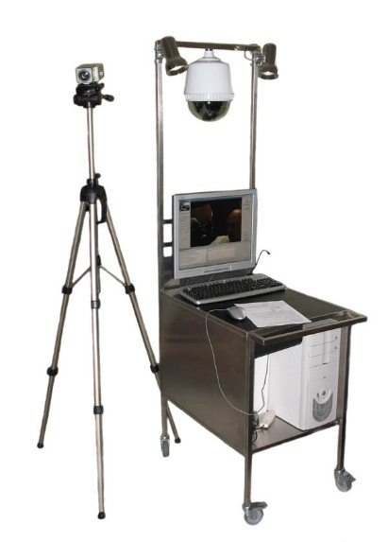
ИНФРАСТРУКТУРА ПЕРЕДАЧИ ДАННЫХ
Масштабируемость

Slide 19
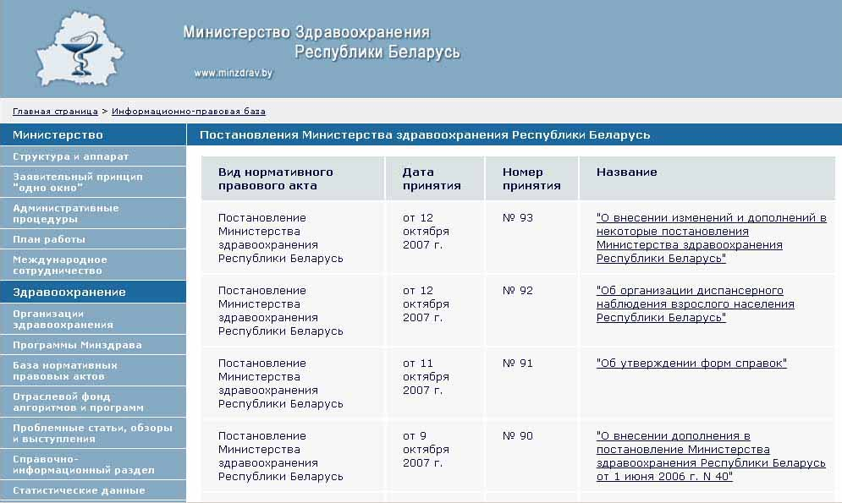
ИНФРАСТРУКТУРА ПЕРЕДАЧИ ДАННЫХ

Slide 20
ИНФРАСТРУКТУРА ПЕРЕДАЧИ ДАННЫХ
<?xml version="1.0" encoding="utf-8"?>
<!-- Example copyright 2007 by RSMU -->
<!-- Example message for PRPA_IN403001 – Сообщение о направлении пациента из ЦДСП в стационар -->
<hl7:PRPA_IN403001 ITSVersion="XML_1.0" xmlns:hl7="urn:hl7-org:v3" xmlns:xsi="http://www.w3.org/2001/XMLSchema-instance" xsi:schemaLocation="urn:hl7-org:v3 message1.xsd">
<hl7:id root="1.2.643.2.xxxx.1" extension="121456" displayable="true"/>
<hl7:creationTime value="20070822163000"/>
<hl7:versionCode code="1"/>
<hl7:interactionId root="1.2.643.2.xxxx.2" extension="12369598" displayable="true"/>
<hl7:receiver>
<hl7:device>
<hl7:id root="1.2.643.2.xxxx.3" extension="02"/>
<hl7:name use="L">Информационная система стационара</hl7:name>
<hl7:desc>Информационная система стационара, версия 4.4</hl7:desc>
<hl7:existenceTime value="20070830000000"/>
<hl7:telecom value="(tel): (495)394-94-87"/>
</hl7:device>
</hl7:receiver>
<hl7:sender>
<hl7:device>
<hl7:id root="1.2.643.2.xxxx.3" extension="01" displayable="true"/>
<hl7:name use="L">КАСУ СС и НМП г.Москвы</hl7:name>
<hl7:desc>Комплексная Автоматизированная Система Управления Станцией Скорой и Неотложной медицинской помощи города Москвы, версия 5</hl7:desc>
Стандарты обмена информацией

Slide 21
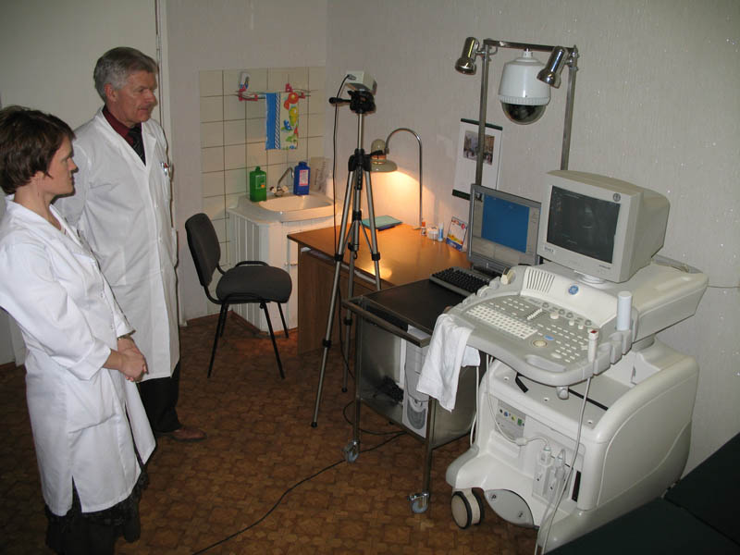
ПРОГРАММНО-АППАРАТНАЯ РЕАЛИЗАЦИЯ

Slide 22

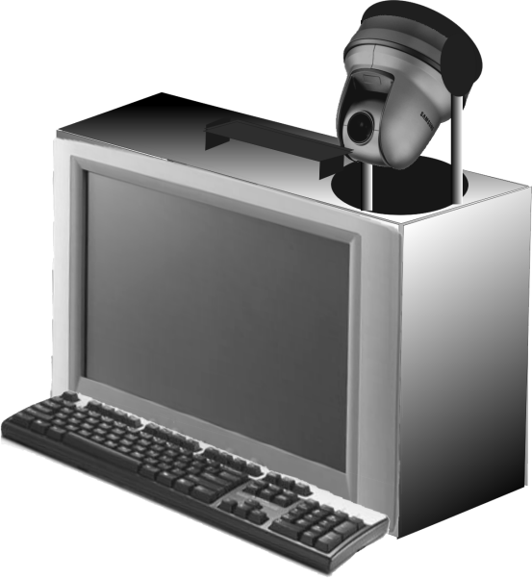
ПРОГРАММНО-АППАРАТНАЯ РЕАЛИЗАЦИЯ
Существующий передвижной комплекс
Передвижной комплекс
Переносной комплекс

Slide 23
Целью исследования, выполненного по заданию Государственного комитета по науке и технологиям (№ государственной регистрации – 20102662) в рамках инновационного проекта, являлась разработка и внедрение технологии диагностики и лечения пациентов с неврологическими заболеваниями на основе применения средств телемедицины на базе создаваемой системы телеконсультаций в режиме реального времени.

Slide 24
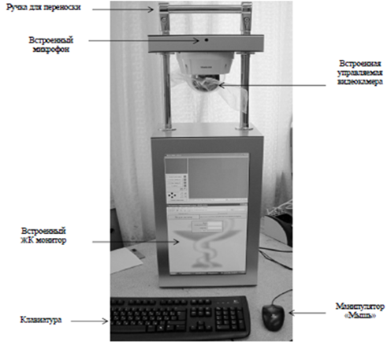
В результате выполнения инновационного проекта создан отечественный комплекс телемедицинского консультирования КТК-1

Slide 25
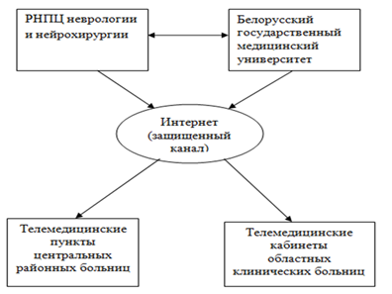
Создана территориальная (региональная) телемедицинская система РБ

Slide 26
СПАСИБО ЗА ВНИМАНИЕ
Существующий передвижной комплекс

